Slide 1
«Об итогах деятельности Общественной палаты Новосибирской области за 2023 год и основных направлениях работы в 2024 году»
Галина Гриднева,
председатель общественной палаты новосибирской области
19 декабря 2023

Slide 2
В 2023 году начал работу новый (восьмой) созыв
Общественной палаты Новосибирской области.
Обновление составило 33%

Slide 3
КОМИССИИ ОБЩЕСТВЕННОЙ ПАЛАТЫ НОВОСИБИРСКОЙ ОБЛАСТИ
С 2023 года 14 комиссий, работают для развития всех институтов гражданского общества
Комиссия по социальной политике, здравоохранению, трудовым отношениям и СВО
Комиссия по вопросам ЖКХ, градостроительства, дорожного комплекса
Комиссия по развитию экономики, предпринимательства и сельских территорий
Комиссия по общественному контролю, общественной экспертизе, взаимодействию с общественными советами и ОНК
Комиссия по вопросам образования и науки
Комиссия по развитию некоммерческого сектора, поддержке СО НКО и благотворительности
7. Комиссия по взаимодействию с органами местного самоуправления и развитию ТОС
8. Комиссия по культуре, духовно-нравственному воспитанию и межнациональным отношениям
9. Комиссия по патриотическому воспитанию и делам ветеранов
10. Комиссия по демографии, защите семьи, детей и традиционных семейных ценностей
11. Комиссия по развитию информационного общества и взаимодействию со СМИ
12. Комиссия по экологии и охране окружающей среды
13. Комиссия по делам молодежи, развитию добровольчества и волонтерства
14. Комиссия по развитию спорта и туризма
+ активное экспертное сообщество, формируемое каждой комиссией

Slide 4
состав комиссий 8 созыва был усилен комиссией по делам молодежи, развитию добровольчества и волонтерства

Slide 5
Актуальные Формы работы
Выездные заседания Совета и комиссий ОП НСО в районах
Новосибирской области
Колыванский район
«Дом ремёсел» в р.п. Колывань

Slide 6
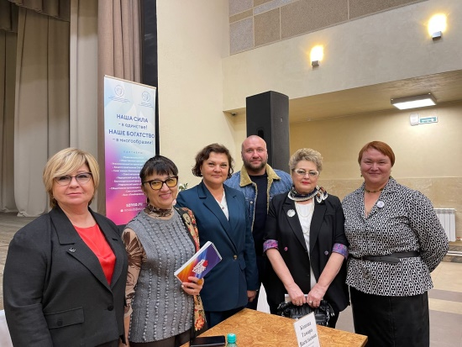
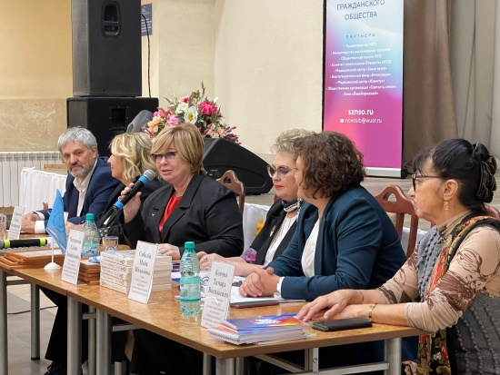
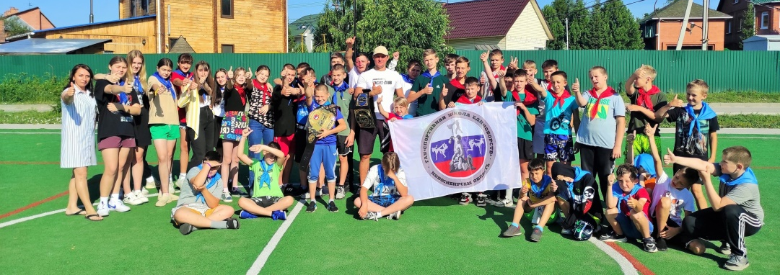
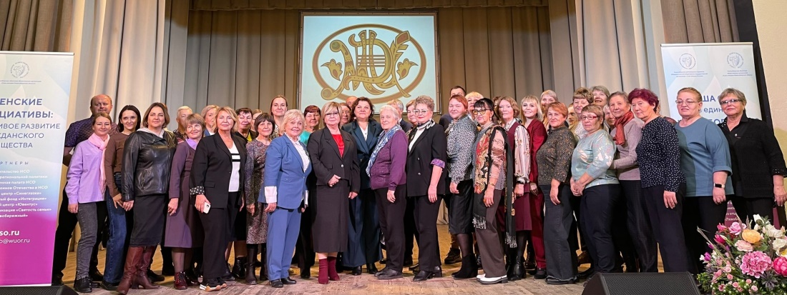
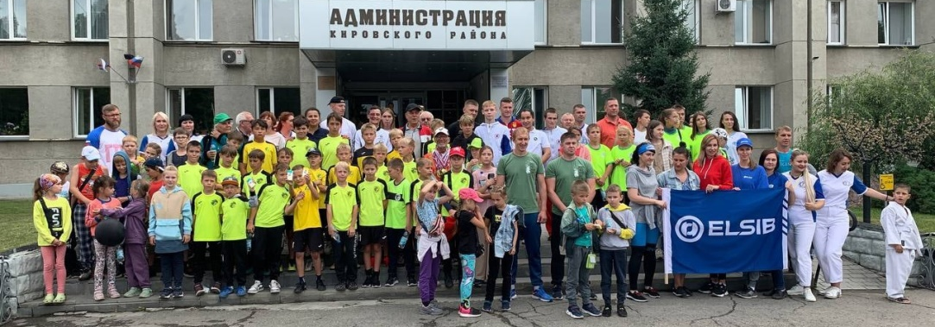
Выездные заседания в районах Новосибирской области – примеры успешно реализованных практик комиссии по развитию спорта и туризма и комиссии по демографии, защите семьи, детей и традиционных семейных ценностей во взаимодействии с НРООО «Союз женщин России»

Slide 7
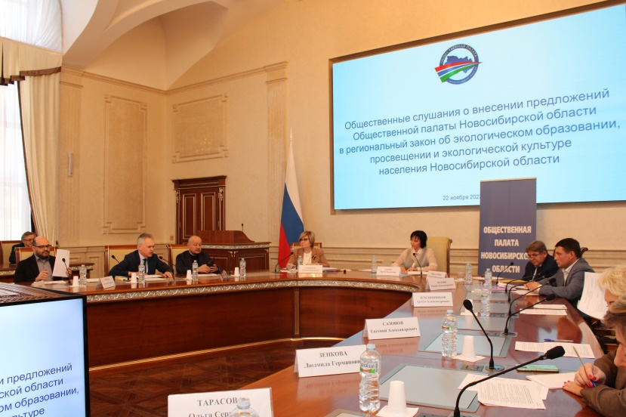
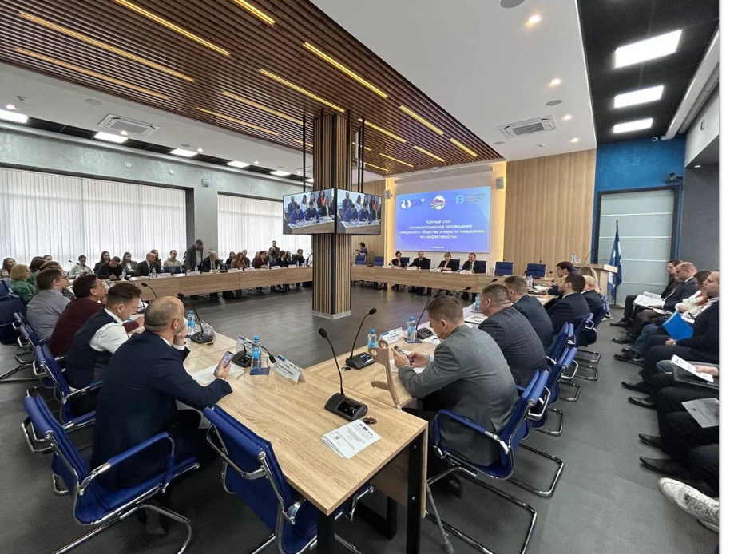
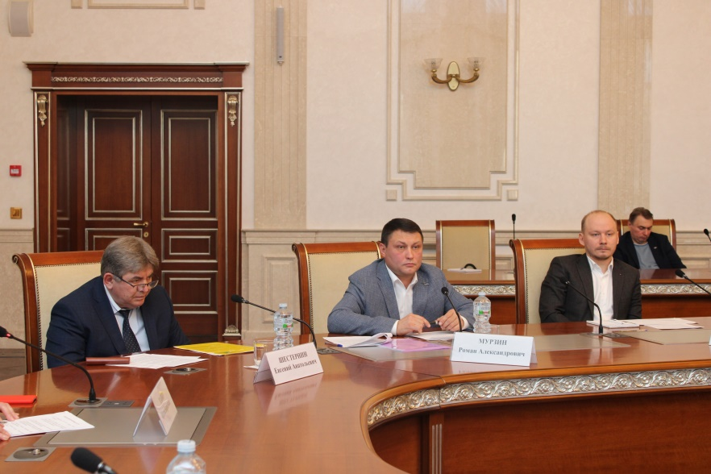
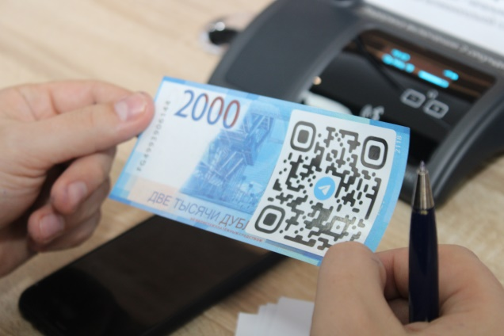
Круглые столы и общественные обсуждения – примеры успешно реализованных практик комиссии по экологии, защите окружающей среды и комиссии по общественному контролю, общественной экспертизе, взаимодействию с общественными советами и ОНК
Научно-практическая конференция и круглый стол, посвященные вопросам профилактики коррупции и антикоррупционному просвещению.
Совместно с НРООО «Российское общество «Знание» и НГУЭУ
Общественные слушания о внесении предложений ОП НСО
в региональный закон об экологическом просвещении

Slide 8
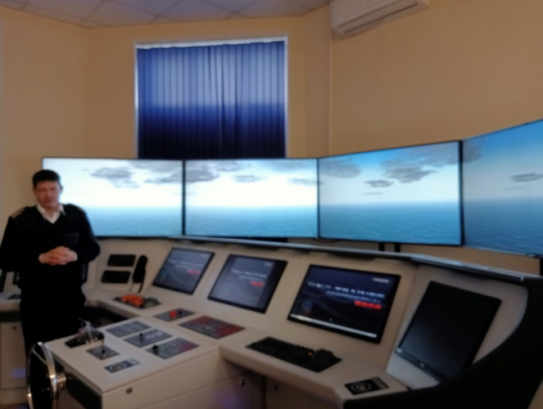
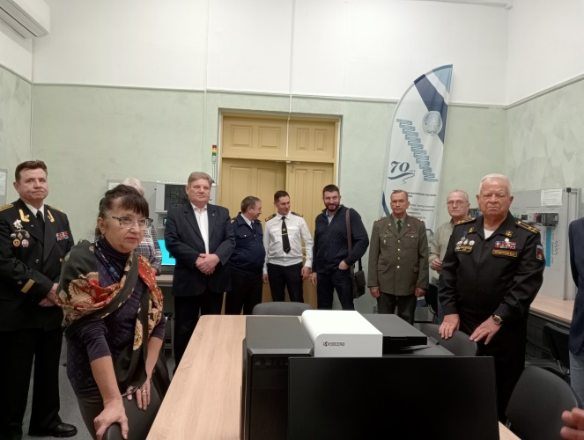
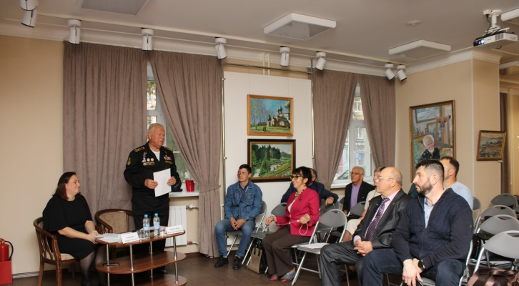
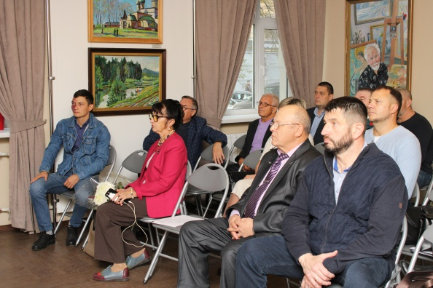
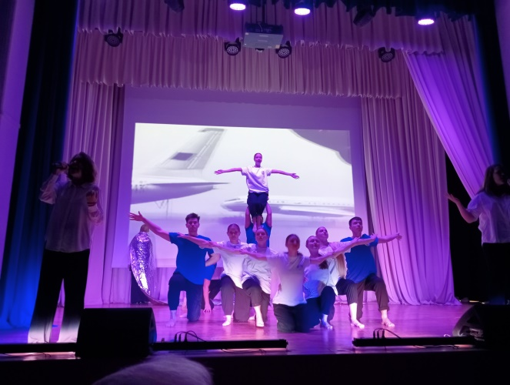
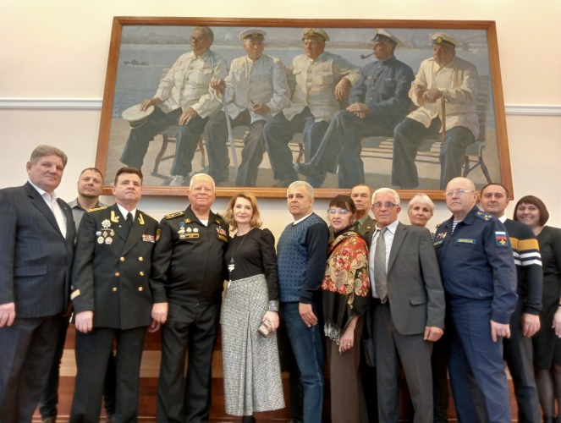
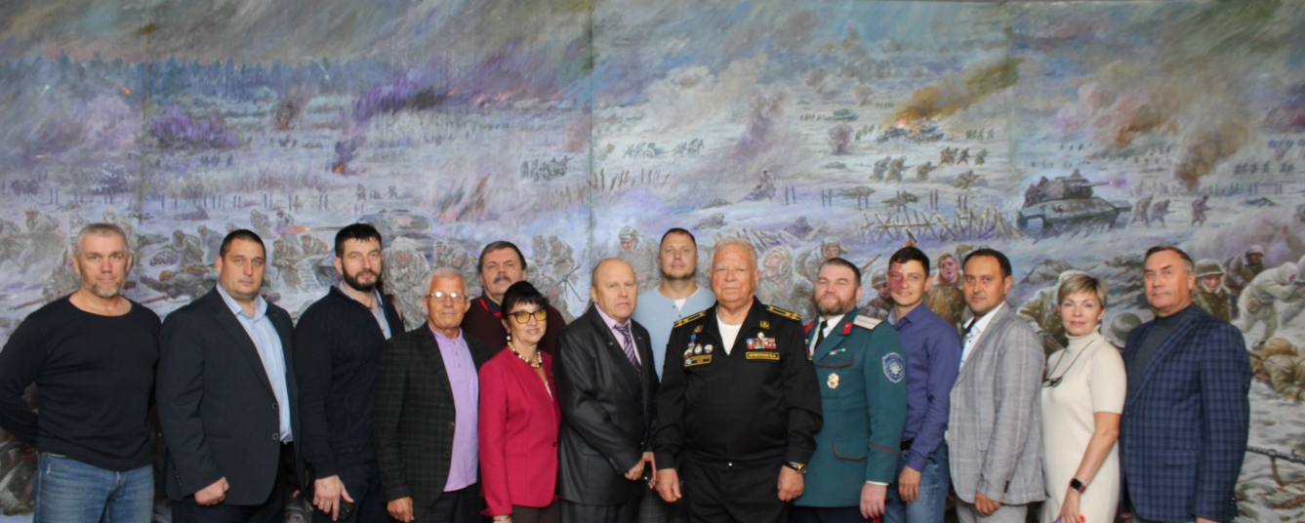
Выездные заседания в районах Новосибирской области – примеры успешно реализованных практик комиссии по патриотическому воспитанию и делам ветеранов
Сибирская мемориальная картинная галерея
имени Вениамина Карповича Чебанова. Популяризация культурной
площадки с патриотическим уклоном как места для встреч ветеранов
со школьниками и работы в рамках уроков «Разговоры о важном»
НГУВТ. В результате планомерной работы в декабре 2023 подписано
Соглашение о сотрудничестве

Slide 9
Пленарное заседание «Роль семьи в сохранении и укреплении традиционных российских духовно-нравственных ценностей».
Город Бердск

Slide 10
Взаимодействие и партнерство
Некоммерческий сектор
Государственные органы исполнительной
и законодательной власти
Бизнес-сообщество
Общественные советы
при органах государственной власти и муниципальных образованиях
Средства массовой информации,
в том числе блогеры
ОП НСО в ТОП-10
по результатам специального проекта ОП РФ в партнерстве с рейтинговым агентством «РАЭКС-Аналитика»
Участвовали 85 региональных палат субъектов РФ.

Slide 11
8 факторов 30 показателей оценки

Slide 14
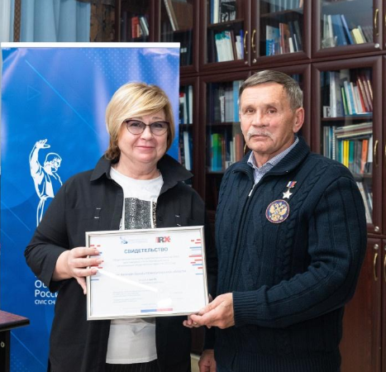

Slide 15
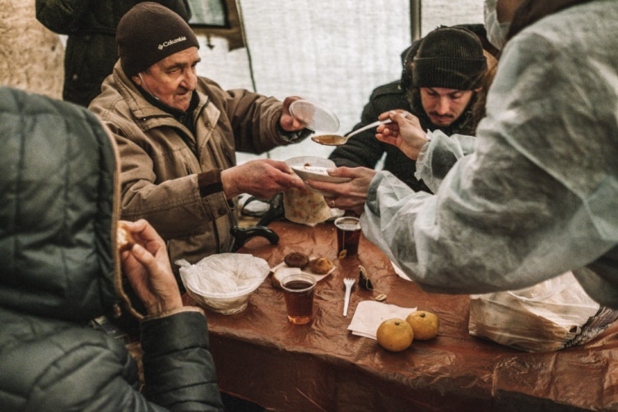
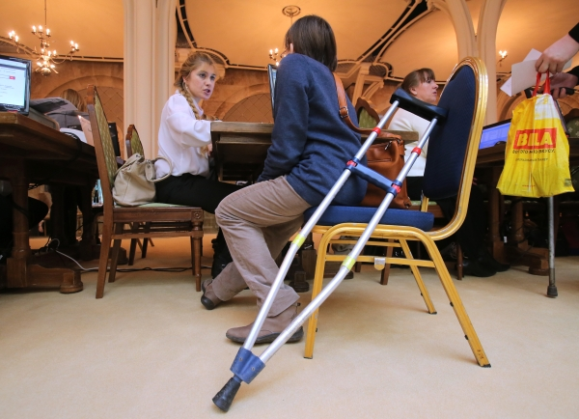
Федеральный закон от 13 июля 2020 г. N 189-ФЗ "О государственном (муниципальном) социальном заказе на оказание государственных (муниципальных) услуг в социальной сфере"
Рабочая группа по организации оказания государственных услуг в социальной сфере на территории региона с Общественной палатой Новосибирской области реализуют План взаимодействия, который направлен на просвещение населения Новосибирской области, а также негосударственных организаций, участвующих в оказании услуг гражданам в отраслях социальной сферы, о механизмах социального заказа, предполагающего возможность некоммерческим организациям оказывать услуги потребителям на регулярной основе.
Оказание социальных услуг, предоставляемых гражданам при отсутствии определенного места жительства и занятий в полустационарной форме
Организация сопровождения при содействии занятости инвалидов
Мониторинг хода апробации

Slide 16
Помощь сво
Общественный штаб по координации деятельности гражданских активистов по оказанию помощи участникам СВО и их семьям

Slide 17
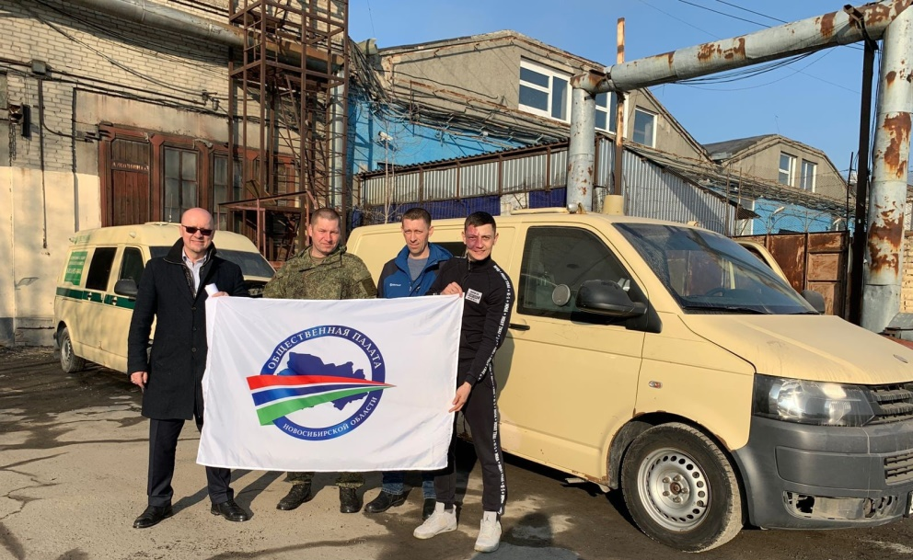
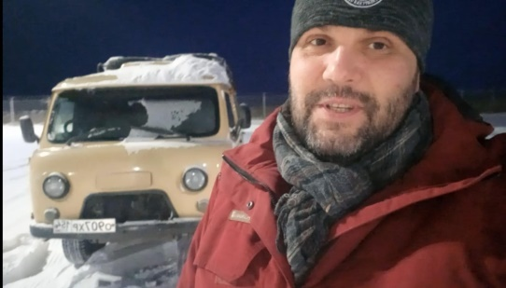
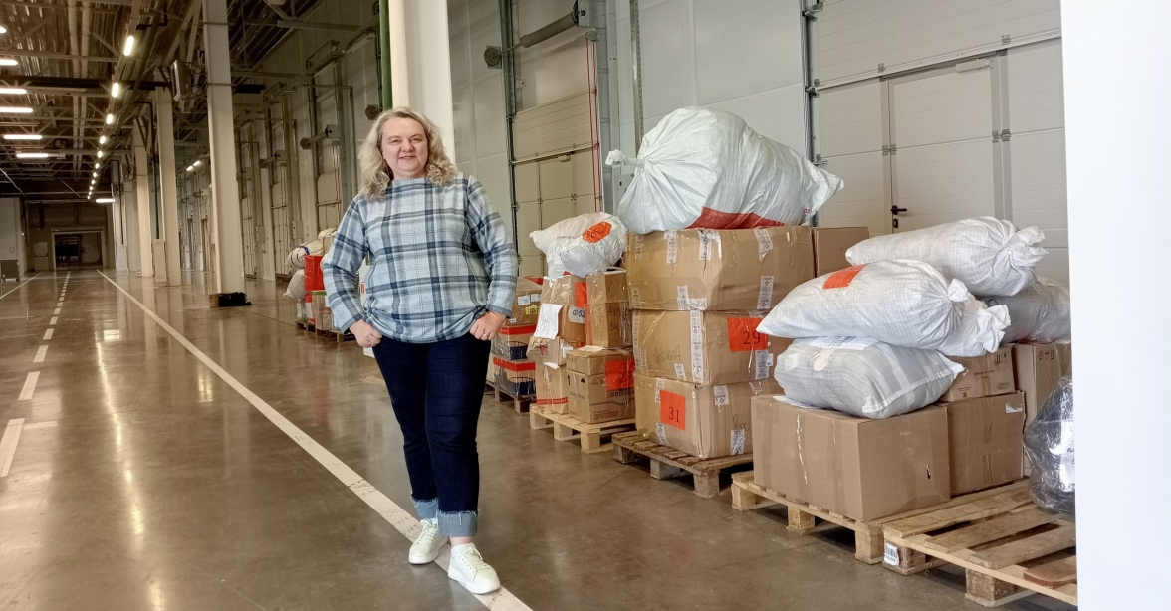
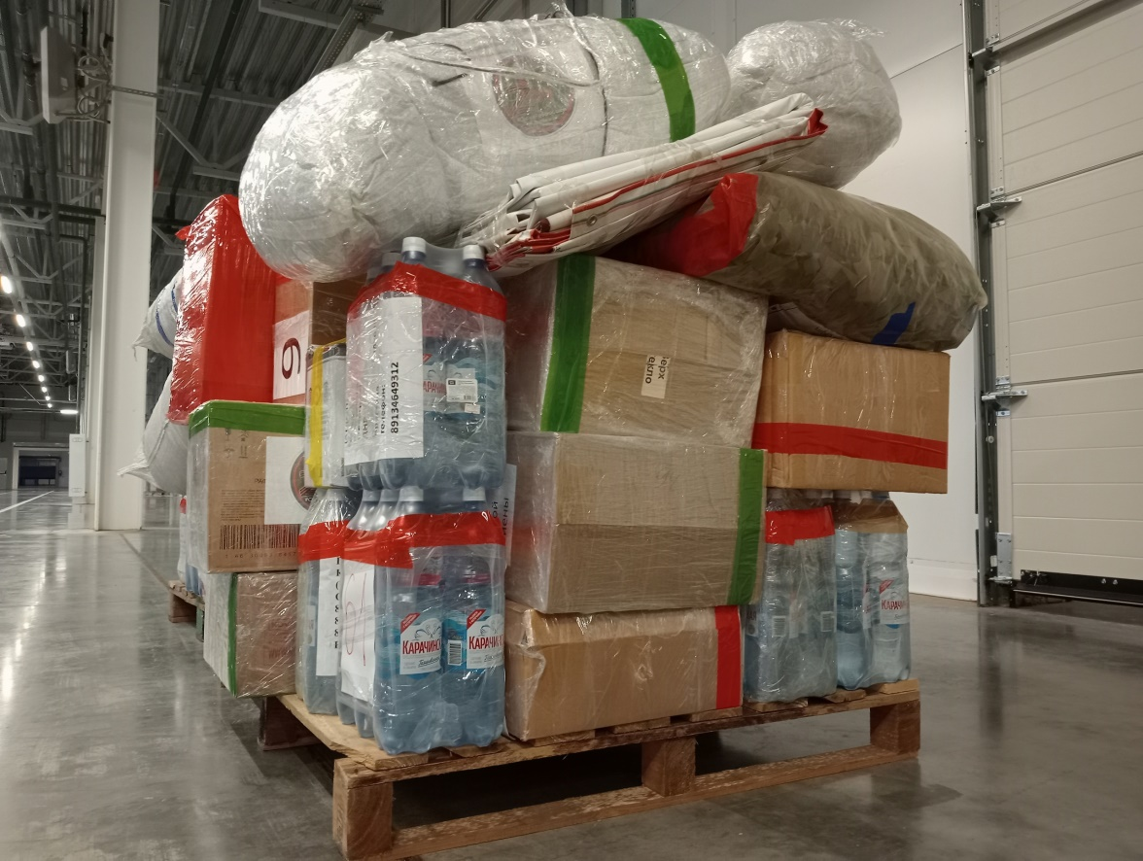
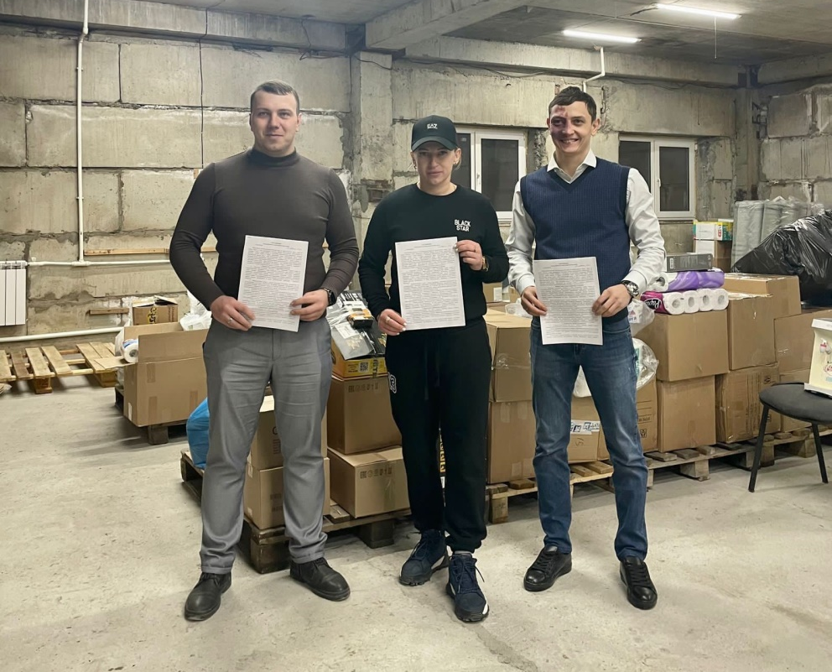
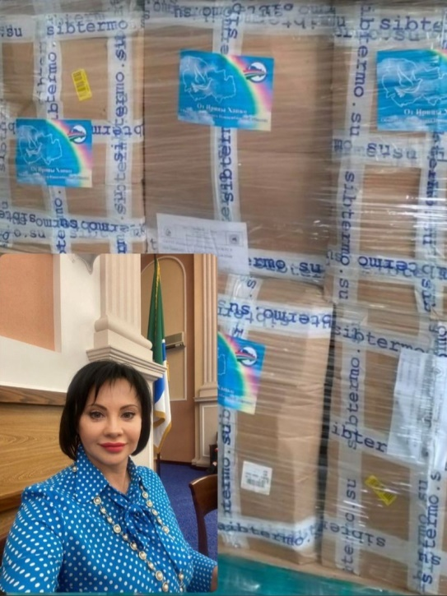
8 фур
>140 тонн
гуманитарной
помощи

Slide 18
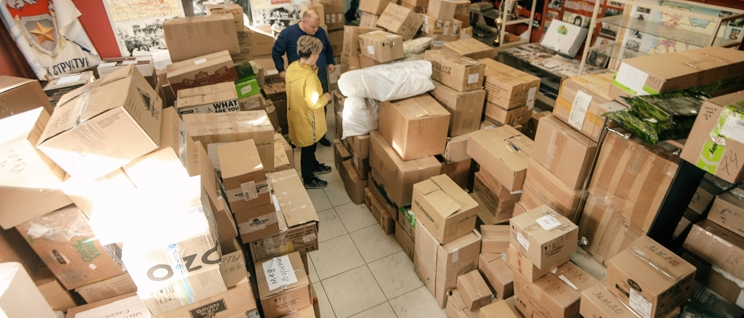
Со нко, благотворительные организации и фонды, активисты включились в помощь сво

Slide 19
V Премия общественной палаты новосибирской области в сфере добровольчества и благотворительности
Во благо

Slide 20
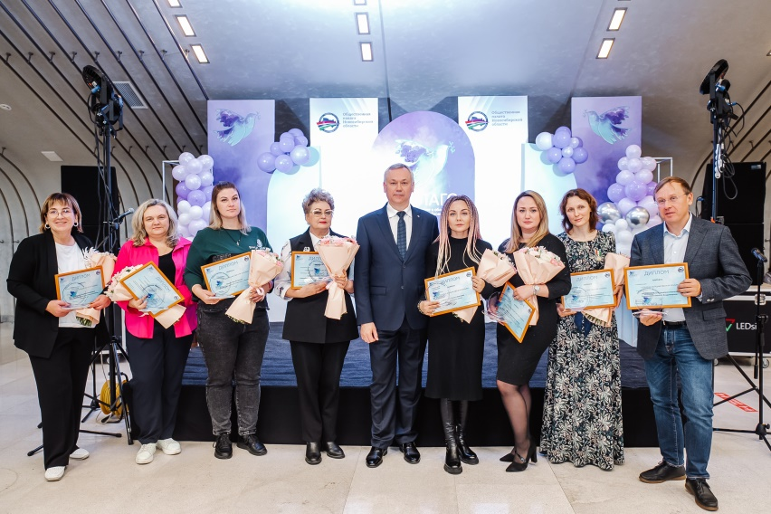
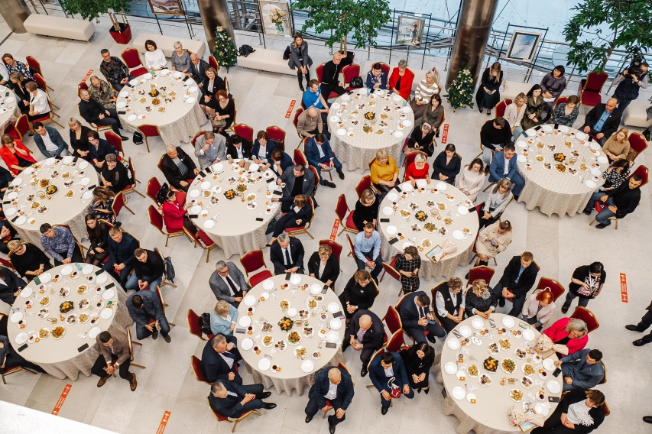
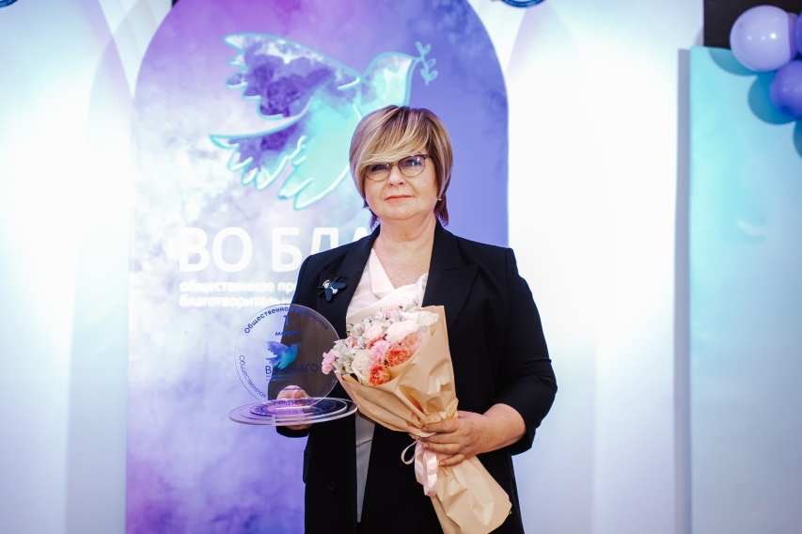
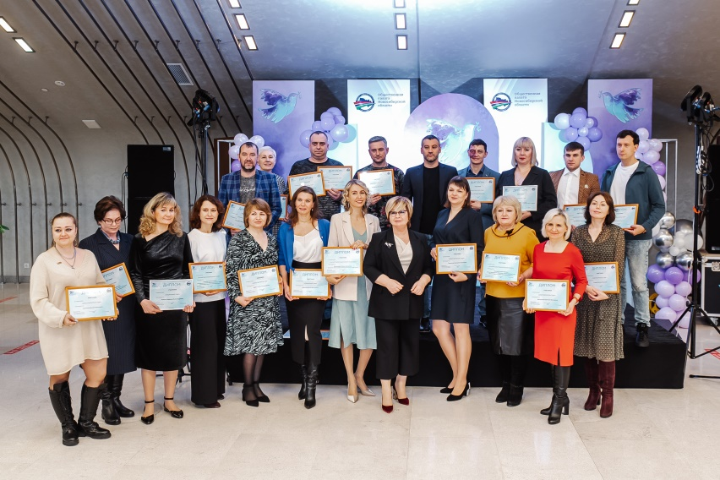
V Премия «ВО благо» - 2023
5 основных номинаций
2 спецноминации
Помощь СВО
Путевка в жизнь (посвящена Году педагога и наставника)
Более 150 заявок
44 награды
119 дипломанта
Премьера Гимна ОП НСО

Slide 21
Планы на 2024 год
Общественной палаты новосибирской области

Slide 22
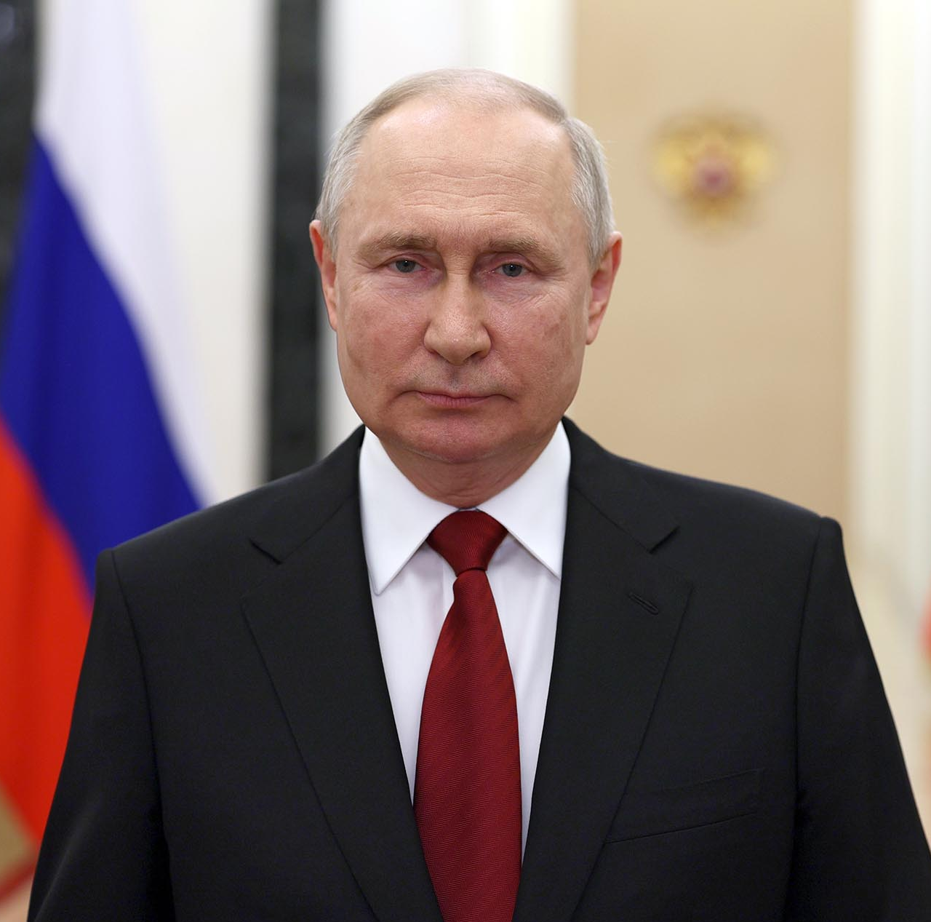
2024 год – год семьи
2024 год объявлен Президентом России Владимиром Путиным
Годом семьи.
«Семейные ценности являются важнейшей нравственной опорой как в настоящем, так и в будущем».

Slide 23
Комиссия по демографии, защите семьи, детей и традиционных семейных ценностей
Продолжить эффективную практику выездных мероприятий
во взаимодействии с НРООО «Союз женщин России»,
Советом отцов при Губернаторе Новосибирской области,
СО НКО;
Осуществлять работу во взаимодействии с профильной
комиссией ОП РФ в рамках Соглашения, которое будет
подписано 25.01.2024 в Москве и Плана общественных
мероприятий, посвященных Году семьи;
Организация и проведение в июле 2024 межрегионального
Форума по поддержке материнства и детства.
Ориентир на многопоколенную
и многодетную семью

Slide 24
Выборы президента россии в марте 2024
Организация работы общественного наблюдения и центра видеонаблюдения

Slide 25
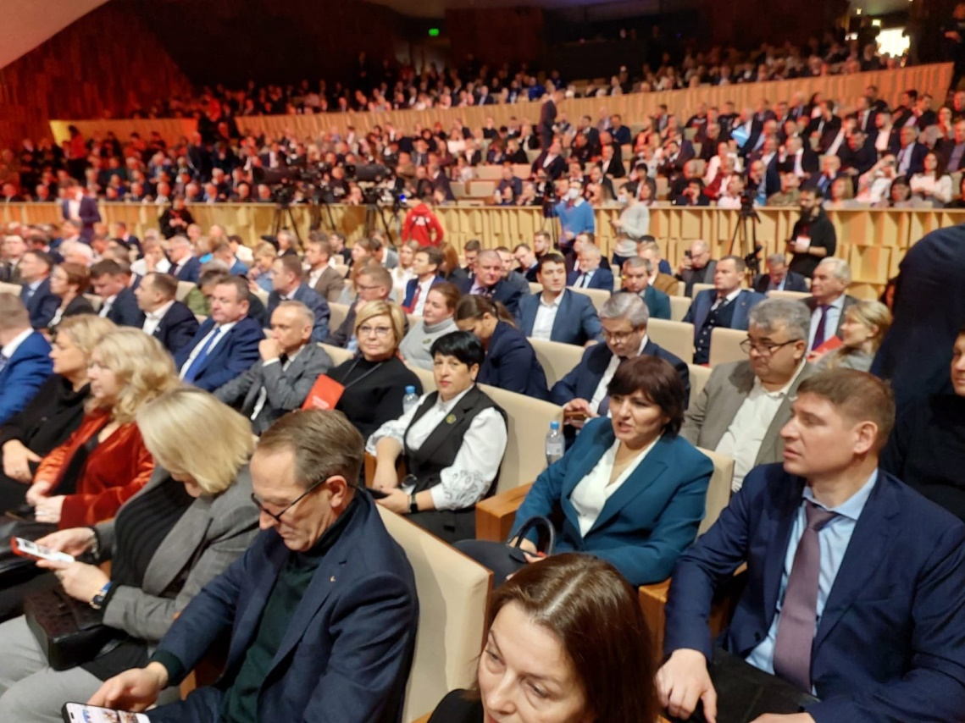
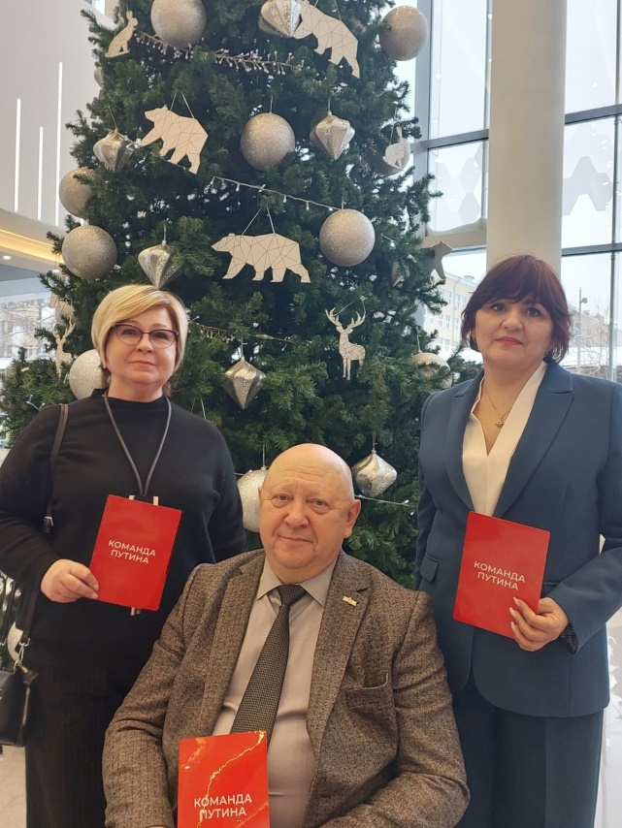
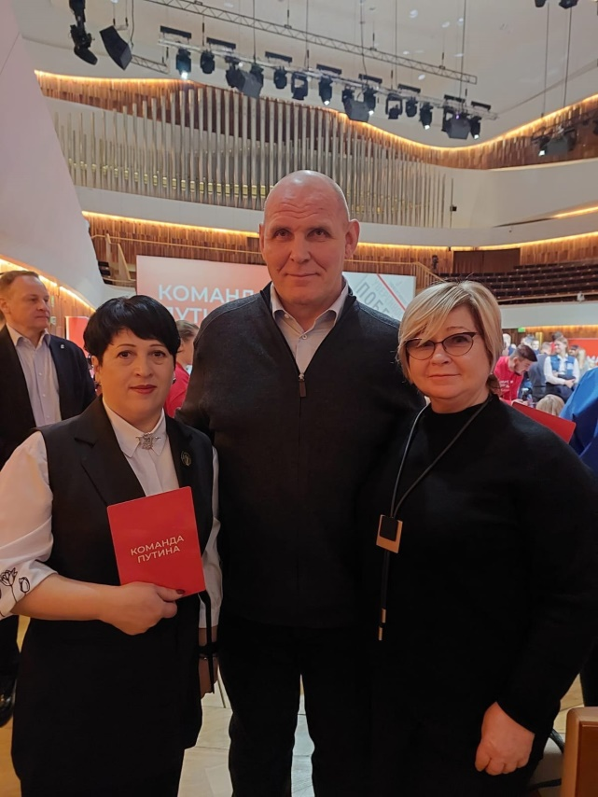
Команда путина
Председатель ОП НСО Галина Гриднева и члены ОП НСО Игорь Галл-Савальский, Наталия Курина и Лариса Цыбулевская вошли в «Команду Путина».

Slide 26
Победа будет за нами!
Спасибо за вашу работу!

